Slide 1
表面欠陥による散乱ポテンシャルの
第一原理計算
小野 倫也
(Dept. of Prec. Sci. & Tech., Osaka Univ.)
Contents
背景
計算モデル
計算結果
まとめ
計算方法の改良
STSのdI/dVの空間分布に見られる定在波
局所状態密度の空間分布
定在波の位相シフト
一次元箱型ポテンシャルの透過問題との対応
散乱ポテンシャルの形状が変化する原因
電極自己エネルギーを効率的に求める方法の開発

Slide 2
計算コード
Ab initio molecular-dynamics simulation program
based on Real-SPACE finite-difference method
T. Ono (Osaka U.) in collaboration with
P. Baumeister, S. Tsukamoto, D. Wortmann, S. Bluegel (FZJ)
Y. Egami (Hokkaido U.)
Real-space finite-difference method with timesaving double-grid technique
J. R. Chelikowsky et al., Phys. Rev. Lett. 72, 1240 (1994).
T. Ono and K. Hirose, Phys. Rev. Lett. 82, 5016 (1999).
K. Hirose and T. Ono, Phys. Rev. B 64, 085105 (2001).
T. Ono and K. Hirose, Phys. Rev. B 72, 085105 (2005).
T. Ono and K. Hirose, Phys. Rev. B 72, 085115 (2005).
Landauer formula with overbridging-boundary matching method
M. Büttiker et al., Phys. Rev. B 31, 6207 (1985).
Y. Fujimoto and K. Hirose, Phys. Rev. B 67, 195315 (2003).
T. Ono and K. Hirose, Phys. Rev. B 70, 033403 (2004).
Local-spin-density approximation and generalized gradient approximation
J. P. Perdew and A. Zunger, Phys. Rev. B 23, 5048 (1981).
J. P. Perdew and Y. Wang, Phys. Rev. B 46, 6671 (1992).
Norm-conserving pseudopotential
D.R. Hamann et al., Phys. Rev. Lett. 43, 1494 (1979).
N. Troullier and J. L. Martins, Phys. Rev. B 43, 1993 (1991).
K. Kobayashi, Comput. Mater. Sci. 14, 72 (1999). NCPS97

Slide 3
実空間手法の利点
周期的でない境界条件が使用可能
従来の平面波展開法
実空間法
完全な周期モデル
周期系
入射波
透過波
非周期系
電極
反射波
電極
ナノ構造
バルク
スーパーセル
不純物原子
輸送特性計算(散乱計算)に
用いる計算モデル
実空間法は、半無限にバルクが続く境界条件の設定ができる

Slide 4
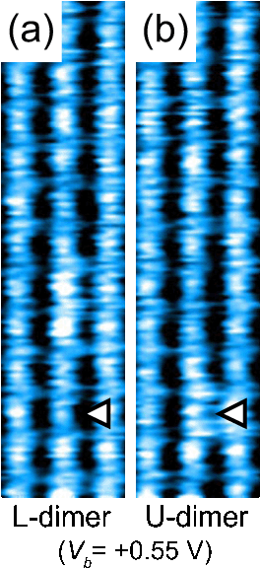
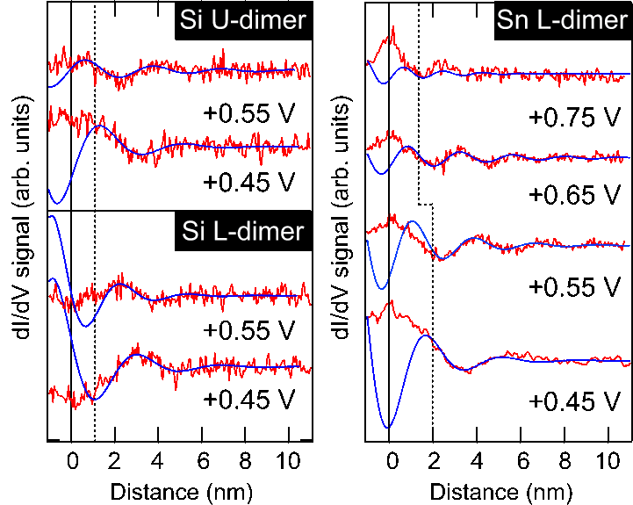
Background
Tomatsu et al. [PRB78 081401 (2008)] demonstrate the standing wave around oppositely buckled Ge dimers on a Ge(001) surfaces.
Impurity
Ge(001)
Line profiles of standing waves
dI/dV images of Ge dimer rows
From Tomatsu et al. PRB78 081401 (2008)
Red: Line profile of dI/dV
Blue: Fitted curves following to
Impurity
Impurity
A: amplitude, φ: phase shift
L dimer
U dimer

Slide 5
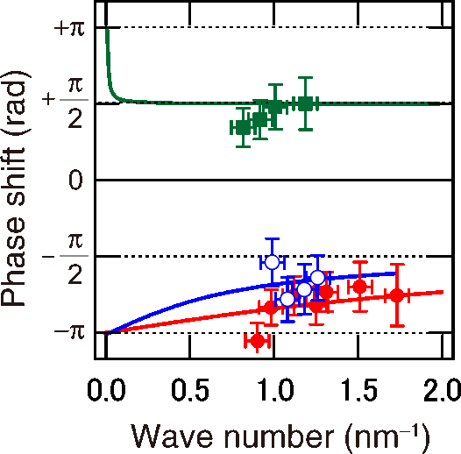
Background
Tomatsu et al. [PRB78 081401 (2008)] demonstrate the standing wave around oppositely buckled Ge dimers on a Ge(001) surfaces.
■SiL ～+0.4π
〇SiU ～−0.6π
●SnL ～−0.7π
Line profiles of standing waves
Red: Line profile of dI/dV
Blue: Fitted curves following to
Phase shift φ of standing waves
From Tomatsu et al. PRB78 081401 (2008)
A: amplitude, φ: phase shift
Phase shift of standing waves varies depending on the impurities.

Slide 6
計算モデル
Ge-Si(Sn)ダイマーが、半無限に続くGe(001)表面に挟まれたモデル
両電極から電子を入射し、入射波と反射波の合成により電極領域で生じる定在波を評価
電極領域
(半無限に続くGe(001)表面)
散乱領域
(Ge-Si(Sn)ダイマーを含むGe(001)表面)
電極領域
(半無限に続くGe(001)表面)
e
e
y[110]
x[110]
Ge-Si(Sn)ダイマー
z[001]

Slide 7
計算モデル
従来の輸送特性計算に使われるモデル
2つの面する電極に挟まれたナノ構造を流れる電流を計算する
入射波
透過波
電極
反射波
電極
ナノ構造
本研究で用いる計算モデル
表面を伝わる電子波の散乱を計算
不純物
入射波
透過波
反射波
表面
局所的な化学結合と電子散乱の関係の理解が可能
Notes:
Although these techniques are powerful tools to understand electron transport phenomena of such minute systems, it has not been easy to discuss the contribution of local chemical bonds to the electron scattering because these techniques only measure the current between two electrodes.
On the other hand, the spatial maps of the local density of states (LDOS) obtained by scanning tunneling spectroscopy (STS) can provide the images of standing waves, which give important information about the electron scattering process at the potential barrier.

Slide 8
局所状態密度の空間分布 @E_{F}+0.55 eV
原子構造
Ge-Si(Sn)ダイマー
局所状態密度の空間分布
SiL
SiU
SnL
SnU
低
局所状態密度
高
4つのモデル全てで、局所状態密度の空間分布に定在波を観測

Slide 9
局所状態密度のLine Profile @E_{F}+0.55 eV
Ge-Si(Sn)の位置
赤: ダイマー下側原子上の値を にfitting
青: ダイマー上側原子上の値を にfitting

Slide 10
定在波の位相シフト
定在波の位相シフト
Dimer | 位相シフト ϕ @E_{F}+0.55eV (rad) | 位相シフト ϕ 実験値* (rad)
SiL | +0.221π | +0.4 π
SiU | −0.602π | −0.6π
SnL | −0.650π | −0.7π
SnU | +0.142π
実験値* From Tomatsu et al. PRB78 081401 (2008)より
SiL, SiU, SiL ダイマーの位相シフトは、実験値と定性的に一致

Slide 11
一次元箱型ポテンシャルの透過問題との対応
一次元箱型ポテンシャルの透過問題
e
V
a
反射係数の解析解が一致するように障壁の高さと長さを決定する。
ここで
ћ はプランク定数、mは電荷素量、
vは入射電子の群速度
散乱ポテンシャル障壁の高さ
Dimer | Height V @0.55eV(V) | 実験値* （V)
SiL | -0.801 | -0.4～0
SiU | +4.444 | 0.4～1.2
SnL | +1.394 | 1.3～2.5
SnU | -0.152
実験値* From Tomatsu et al. PRB78 081401 (2008)より
(同様のfittingで算出)
SiUとSnLダイマーは土手型、SiLとSnUダイマーは井戸型の散乱ポテンシャル

Slide 12
散乱ポテンシャルの形状が変化する原因
Mullikenの電気陰性度χ_{M}を用いた解釈
χ_{M}^{L}=χ_{M}^{U}
χ_{M}^{L}<χ_{M}^{U}
χ_{M}^{L}>χ_{M}^{U}
e
e
U
U
U
L
L
L
E_{F}
ε_{π*}
ε_{π*}
ε_{π*}
ε_{π}
ε_{π}
ε_{π}
bucklingによる電子移動により、ε_{π} とε_{π*} 準位のgapが開く
上側原子に電子が移動することにより、さらにgapが開く
→土手型
下側原子に電子が移動することにより、gapが狭まる
→井戸型
散乱ポテンシャル障壁の高さ
L(χ_{M}) | U(χ_{M}) | Height V@0.55eV (V) | 実験値(V)
Si(2.0) | Ge(1.9) | -0.801 | -0.4～0
Ge(1.9) | Si(2.0) | +4.444 | 0.4～1.2
Sn(1.8) | Ge(1.9) | +1.394 | 1.3～2.5
Ge(1.9) | Sn(1.8) | -0.152
>
<
<
>
散乱ポテンシャルの違いは、不純物の電気陰性度で説明可能

Slide 13
まとめ
第一原理輸送特性計算で、Ge(001)表面欠陥の散乱ポテンシャルを計算した。
局所状態密度の空間分布に現れる定在波の位相シフトは、STSのdI/dVの空間分布に見られる定在波の位相シフトと定性的に一致する。
SiUとSnLダイマーは土手型、SiLとSnUダイマーは井戸型の散乱ポテンシャルを持つ。
ダイマーの上側原子の電気陰性度が大きいとき、電子が上側原子に集まることにより、 ε_{π}準位とε_{π*}準位のgapが開き、伝導帯電子にとって障壁となる。一方、下側原子の電気陰性度が大きいときは、逆の振舞をする。
T. Ono, Phys. Rev. B 87 085311 (2013)
今後の展望
第一原理輸送特性計算により、顕微鏡では観察できない界面欠陥の散乱ポテンシャルの計算が可能になる。(例: MOSFETのキャリア移動)
x

Slide 14
表面欠陥による散乱ポテンシャルの
第一原理計算
小野 倫也
(Dept. of Prec. Sci. & Tech., Osaka Univ.)
Contents
背景
計算モデル
計算結果
まとめ
計算方法の改良
STSのdI/dVの空間分布に見られる定在波
局所状態密度の空間分布
定在波の位相シフト
一次元箱型ポテンシャルの透過問題との対応
散乱ポテンシャルの形状が変化する原因
電極自己エネルギーを効率的に求める方法の開発

Slide 15
2つの輸送計算法
非平衡グリーン関数法
波動関数接合法
電極効果
自己エネルギー
†
比行列
無限系のHに対する
グリーン関数
有限系のHに対する
グリーン関数
グリーン関数
散乱波動関数
直接計算
コンダクタンス

Slide 16
グリーン関数法を用いた輸送計算の流れ
左側電極
散乱領域
右側電極
を散乱領域のHamiltonian、 を電子のエネルギー、 を電極の自己エネルギー
とし、半無限電極を考慮したグリーン関数
と、電極と散乱領域を結びつけるCoupling Matrix
†
†
を、Fisher-Lee公式(Landauer公式)
Conductance
†
に代入して、コンダクタンスを計算する。
ここで、 は の第kブロック行第lブロック列要素、 、 。
また、散乱波動関数の第lブロック列は、次のように与えられる。

Slide 17
NEGF法での電極の自己エネルギー計算方法
Cf. M.P. Lopez Sancho et al., J. Phys.. F: Met. Phys. 14 1205 (1984)
表面グリーン関数は、下記の連立方程式を満たす。
†
†
†
逆行列計算
ここで、ユニットセルの周期性より の関係を利用している。
は常に成り立つが、 は成り立たない。
したがって H^{MM} は Nx×Ny×m次となる。ここで、Nx, Nyはx, y方向のグリッド数、 m はz方向のグリッド数である。
実空間差分法を用いた場合の自己エネルギーは、Nx×Ny次の行列であるが、
この方法ではNx×Ny×m(>100,000)次の行列の逆行列計算が必要。

Slide 18
OBM法を用いた電極の自己エネルギー計算方法
実空間差分法でのKohn-Sham方程式
を用いると、M番目の電極領域( z=1 ～ m )でのは、次のように記述される。
†
†
(1)
†
†
ここでΦ(z_{k})は、N列の列ベクトルで、それらの要素はz=z_{k} 面(xy 面)での波動関数の値φ (r//,z_{k})で定義される。(Nはxy 面上でのグリッド数Nx×Ny。)

Slide 19
OBM法を用いた電極の自己エネルギー計算方法
M番目の電極領域( z=1 ～ m )でのは、次のように記述される。
†
†
†
†
†
†
(2)
†
†
ブロック三重対角行列
はM番目の電極領域のみを切り出したハミルトニアンのグリーン関数。
†
ここで
は を行列表示した場合の(k,l)番目のブロック行列。

Slide 20
OBM法を用いた電極の自己エネルギー計算方法
†
第1ブロック列と第mブロック列に注目すると、 と は、 と を用いて記述できる。
†
(3)
周期的なバルクでは、z方向を含む全ての方向にブロッホ条件が成り立つ。
and
(4)
ここで である。また、 k_{z} は複素数、Lはユニットセルのz方向の長さ。
(3)式と (4)式より、一般化ブロッホ関数Φに関する一般化固有値問題が導かれる。
,ここで
†
(5)
,
†

Slide 21
一般化固有値問題を数値的に解いた場合の誤差
金バルク
x,y方向のグリッドを細かくすると、一般化固有値問題が正確に解けない。
左境界面と右境界面の波動関数の比が数値計算の有効桁数以上になると、数値計算が破綻する。これはx,y方向に大きな運動エネルギーをもったエヴァネッセント波が原因。

Slide 22
エヴァネッセント波による数値誤差を克服する方法
電極の波動関数を集めたNx×Ny次の行列
を用いて、波動関数の比行列(Nx×Ny次)を定義する。
波動関数を直接扱うのではなく、波動関数の微分に対応する比行列を用いて計算
することにより、エヴァネッセント波による数値計算の不安定性が回避できる。
また、この比行列は、電極の自己エネルギーと次のような関係を持つ。
†
Cf. T. Ono et al., Phys. Rev. B 86 195406 (2012)
Nx×Ny次の比行列を計算することにより、 Nx×Ny次の電極の自己エネルギーが得られる。

Slide 23
比行列の計算方法
周期的なバルク
バルクに対するOBM公式
†
(3’)
ここで
M
1
M+1
1
R(z )
R(z )
(3’)式に を右からかけて
†
(6)
†
(7)
(7)式を(6)式に代入すると
†
†
(8)
M+1
1
M
1
(9)
R(z )
=
R (z )
比行列に対するブロッホ条件は、 より .
M+1
1
M
1
R(z )
=
R (z )
連分数方程式の解Rは、 の束縛条件のもとで、自己無撞着的に解くことにより得られる。
Nx×Ny×m次の行列計算が、 Nx×Ny次の行列計算になった。

Slide 24
まとめ
第一原理輸送特性計算で、Ge(001)表面欠陥の散乱ポテンシャルを計算した。
局所状態密度の空間分布に現れる定在波の位相シフトは、STSのdI/dVの空間分布に見られる定在波の位相シフトと定性的に一致する。
SiUとSnLダイマーは土手型、SiLとSnUダイマーは井戸型の散乱ポテンシャルを持つ。
ダイマーの上側原子の電気陰性度が大きいとき、電子が上側原子に集まることにより、 ε_{π}準位とε_{π*}準位のgapが開き、伝導帯電子にとって障壁となる。一方、下側原子の電気陰性度が大きいときは、逆の振舞をする。
自己エネルギーを効率的に計算する方法を開発した。
Nx×Ny×m次行列の逆行列計算を、Nx×Ny次行列で逆行列計算まで計算コストを削減。
T. Ono, Phys. Rev. B 87 085311 (2013)
T. Ono et al., Phys. Rev. B 86 195406 (2012)
今後の展望
第一原理輸送特性計算により、顕微鏡では観察できない界面欠陥の散乱ポテンシャルの計算が可能になる。(例: MOSFETのキャリア移動)

